Slide 1
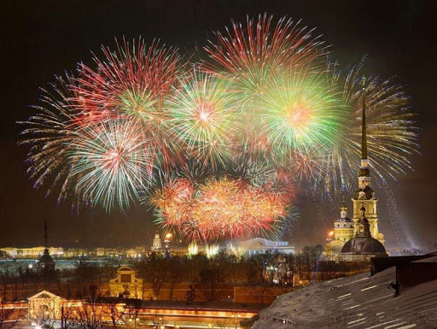

МАСТЕР – КЛАСС в технике ГРАТТАЖ для детей и родителей подготовительной группы
«САЛЮТ НАД ГОРОДОМ» материал подготовила воспитатель ГБДОУ №131 Торопова Надежда Леонидовна

Slide 2
Цель: получить положительные эмоции от совместной работы в технике ГРАТТАЖ в условиях дистанционной поддержки.
Задачи:
Способствовать раскрытию творческого потенциала детей и родителей, художественного вкуса через нестандартные приемы рисования в условиях дистанционной поддержки.
Установление единства между детьми и родителями и воспитателями в условиях дистанционной поддержки.
Развивать пространственное воображение, навыки композиции.
Воспитывать эстетический вкус при работе с цветом.
Ожидаемые результаты:
Получить положительные эмоции от совместной работы.
Помощь родителям в овладении навыками взаимодействия с ребенком и их педагогическое просвещение при совместной продуктивной деятельности в условиях дистанционной поддержки.
Объединение интересов семьи и ДОУ в вопросах воспитания и развития детей.
Укрепляет доверительные отношения между педагогами и родителями.
Побуждать детей придумывать свои сюжеты, замыслы и передавать в своих рисунках красоту.

Slide 3
Уважаемые взрослые и дети!
К 75-летию Великой победы хочется сделать с детьми необычную и яркую работу «Салют над городом». Сегодня приглашаю вас на мастер-класс в нетрадиционной технике рисования ГРАТТАЖ. Уверяю Вас: "Попробовав технику "Граттаж" один раз, Вам захочется вернуться к ней снова и снова". Это очень увлекательно и интересно не только для детей, но и для взрослых.
Что такое ГРАТТАЖ ?
Граттаж ( в переводе с французского – скрести, царапать) — способ выполнения рисунка путём процарапывания пером или острым инструментом бумаги или картона, залитых тушью или гуашью. Другое название техники – ВОСКОГРАФИЯ.
Техника в выполнении проста, состоит из трёх этапов. Все этапы подготовки листа к работе интересны и вызывают у ребёнка интерес и воспитывают внимание, усидчивость, чувство последовательности и умение доводить начатое дело до конца. Ребёнок познаёт многообразие окружающего мира, а также расширяет кругозор. Работы получаются очень яркие и интересные.
ПРИЯТНЫХ ТВОРЧЕСКИХ МОМЕНТОВ!!!!

Slide 4
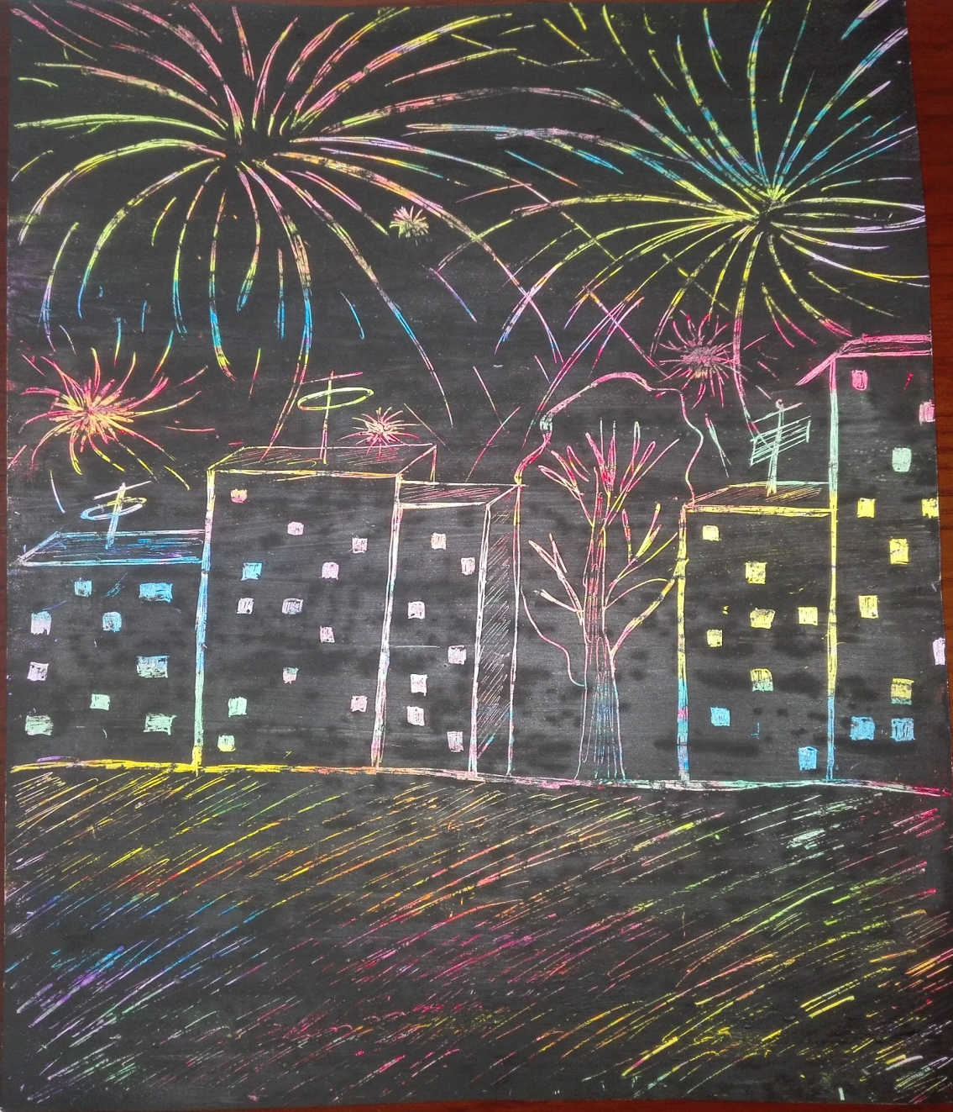
Примерно так будет выглядеть конечный результат нашей совместной работы «Салют над городом»

Slide 5
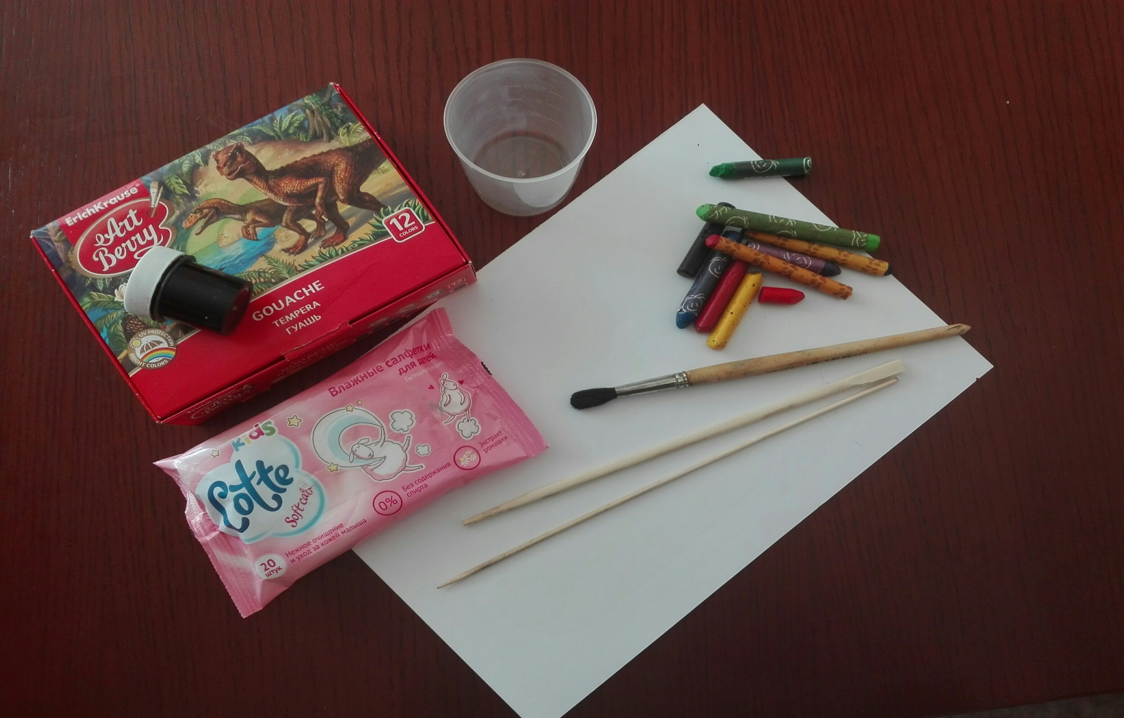
Материалы необходимые для работы: лист бумаги желательно для акварели или белый картон (не блестящий), разноцветные восковые мелки, стаканчик с водой, гуашь черного или тёмно-синего цвета, кисточка, деревянная шпажка иди палочка для суши, влажные салфетки для поддержания чистоты рук и рабочего места. По желанию капельку жидкого мыла или шампуня, или клея ПВА.

Slide 6
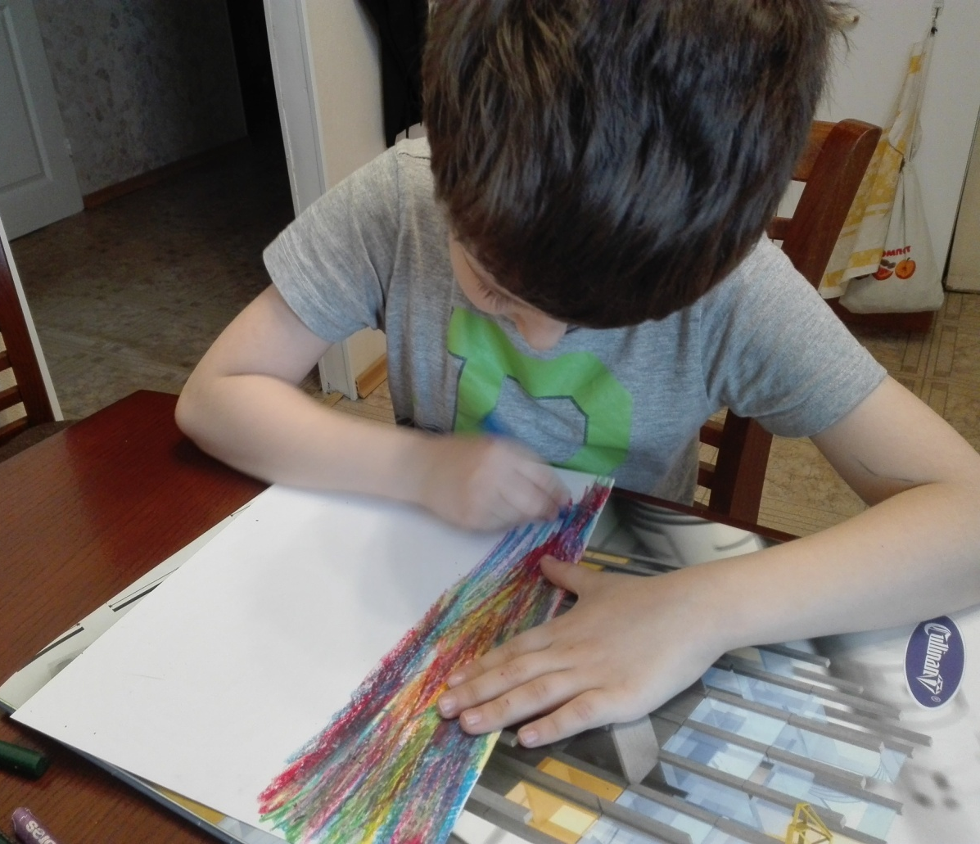
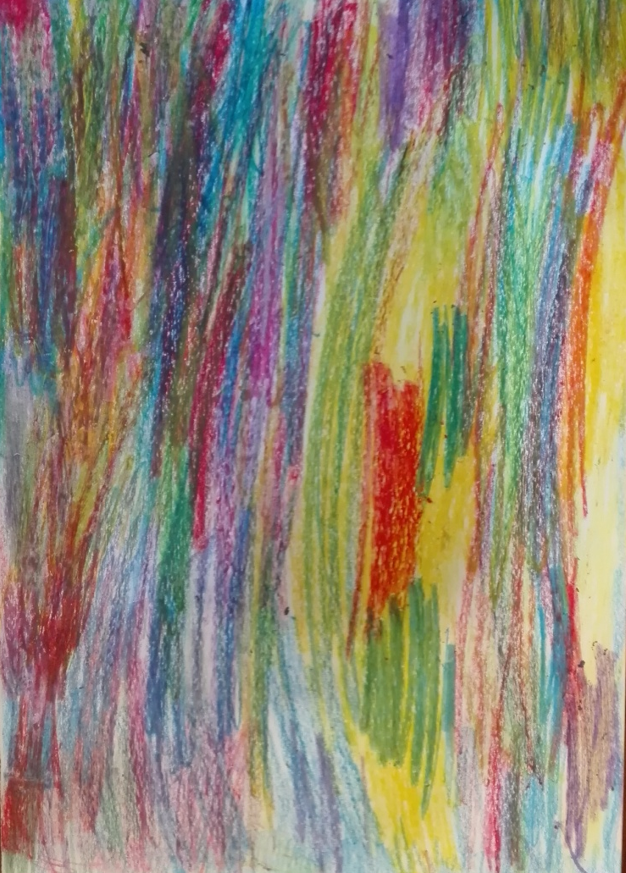
1. Берем лист бумаги и полностью тонируем (делаем фон) лист восковыми мелками. Цвета ребёнок выбирает самостоятельно. Цвета могут перекрывать друг друга. Пробелов быть не должно.

Slide 7
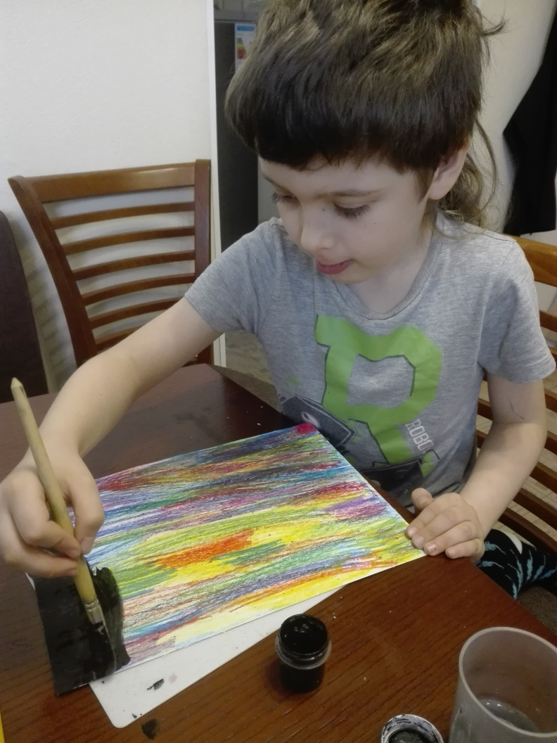
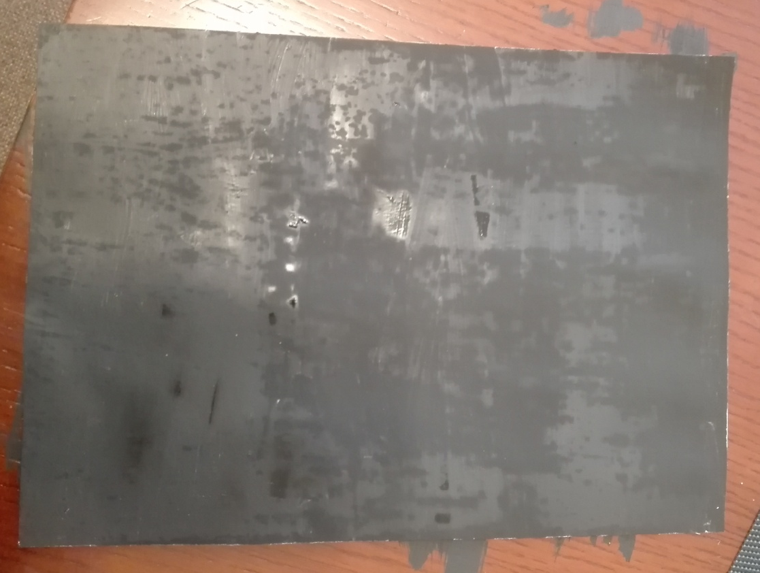
2. Нанести с помощью кисти густой (как сметана) слой гуаши чёрного цвета (или другого тёмного) на весь лист так, чтобы не было пробелов. В гуашь (по желанию) можно добавить капельку жидкого мыла или шампуня, или клея ПВА. Дать высохнуть.

Slide 8
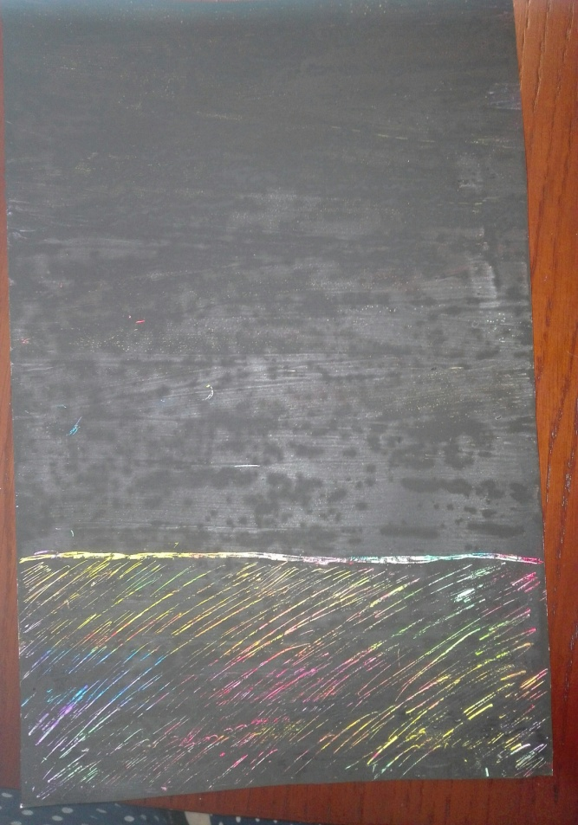
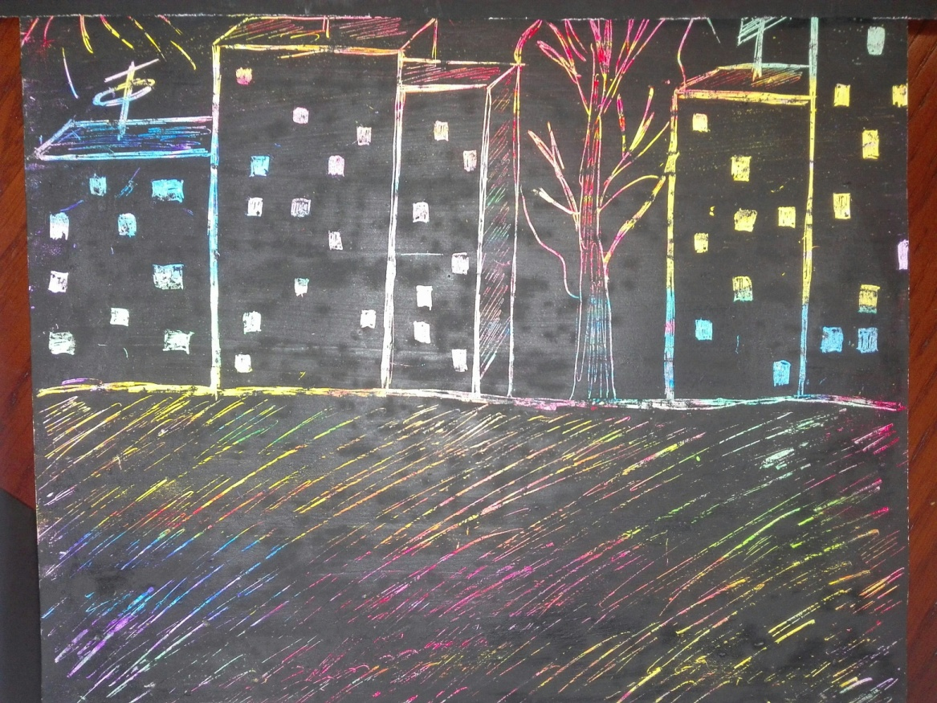
3. Процарапывание. Возьмите заострённый предмет (деревянную шпажку, палочку для суши, зубочистка, стержень от шариковой ручки, пластиковая вилка и др.) и начинайте наносить запланированный рисунок. Рисовать можно полосы, различные линии или штрихи. Мы в данном варианте рисуем поэтапно салют в городе

Slide 9
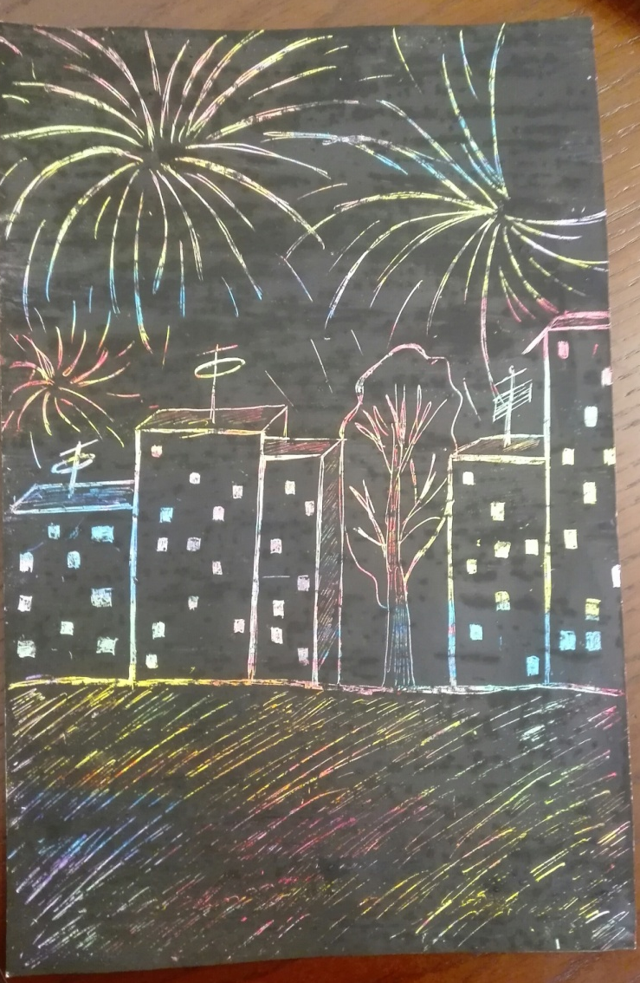
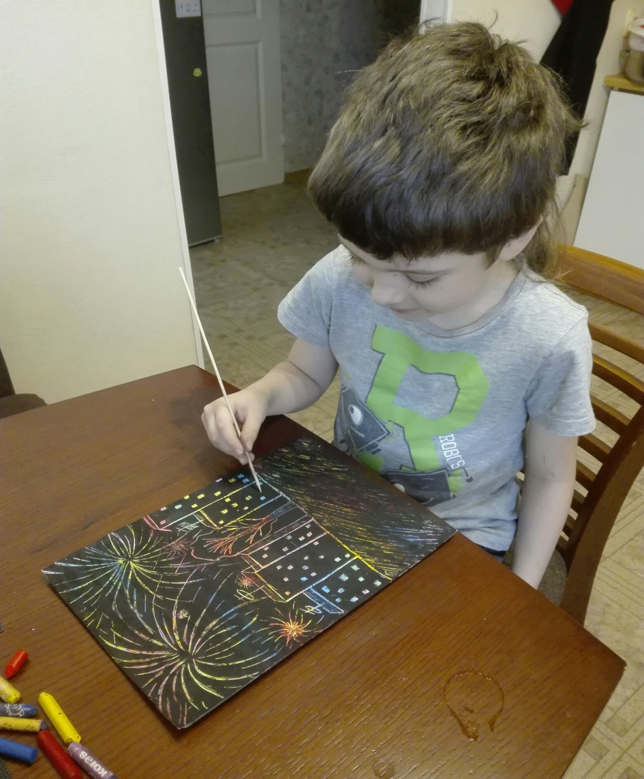
Готов «Салют над городом»
Ждем фотографий вашего творчества!!!

Slide 10
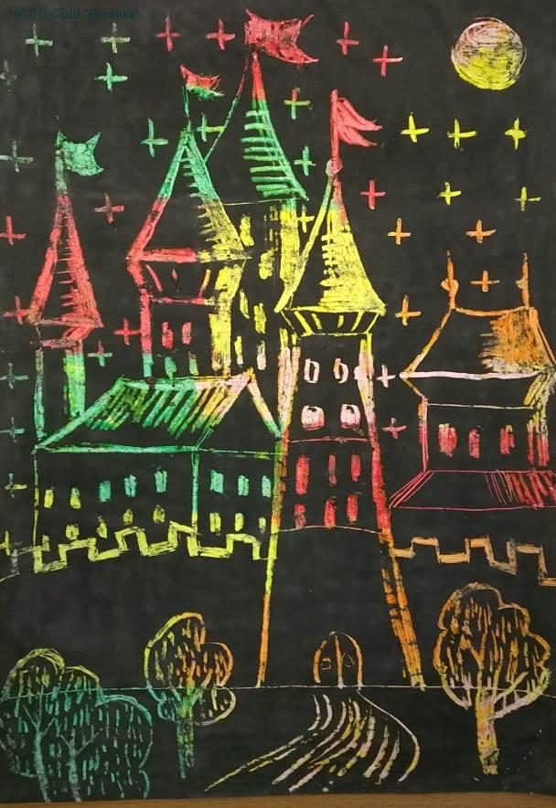
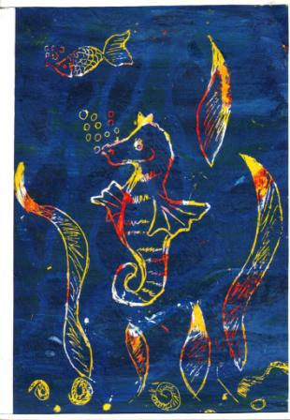
ДЛЯ ВДОХНОВЕНИЯ примеры работы в технике ГРАТТАЖ

Slide 11
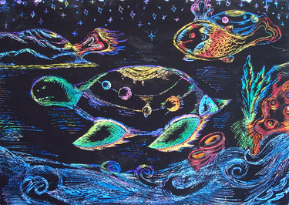
ЭКСПЕРИМЕНТИРУЙТЕ!!!

Slide 12
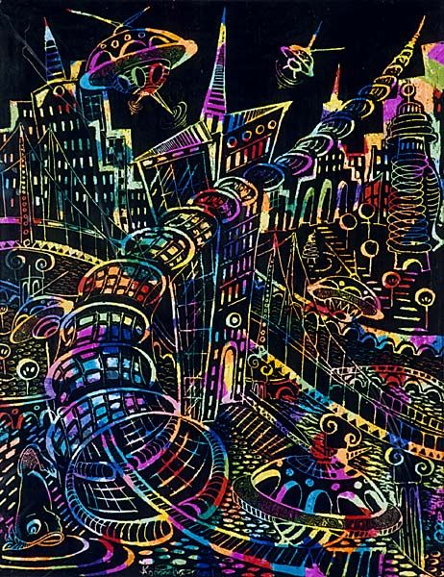
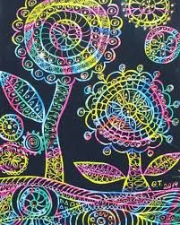
ТВОРИТЕ!!!

Slide 13
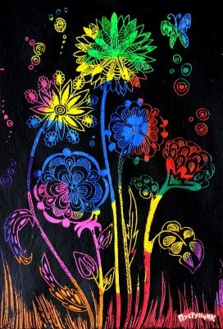
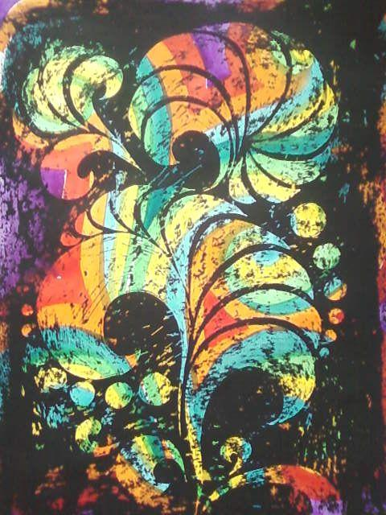
СПАСИБО ЗА ВНИМАНИЕ!!!!

